Slide 1



웹서버 구축 프로그래밍
(함수_function)
2021년 10월
컴퓨터공학과 유 갑상 교수

Slide 2

5. 함수
1교시 강의 안내
1교시 강의
1.
함수의 개요 및 생성
2.
실습
www.w3schools.com : 웹 개발자 사이트
https://www.w3schools.com/php/php_ref_math.asp

Slide 3
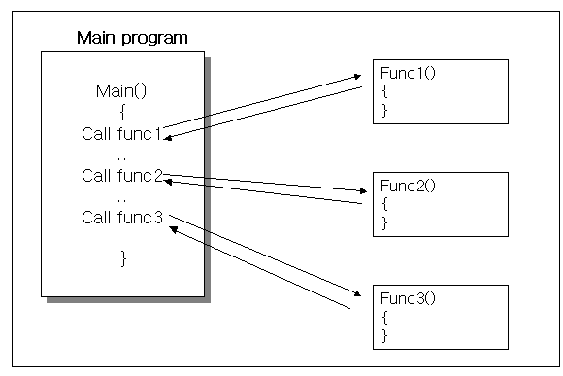
5. 함수 개요와 생성방법
12. 함수개요와 생성
1. 함수의 기본형식
함수(function)
1) 특정한 작업을 수행하도록 구성된 독립적인 프로그램을 의미
2) 일정한 입력 값에 따른 출력을 표시하는 프로그램
3) 장점 – 프로그램의 간단명료화
function 함수명( )
{
실행문장;
}
메인 프로그램과 함수와의 관계
2. 함수실행
1.호출하려는 함수 이름이 일치
3. 처리결과

Slide 4
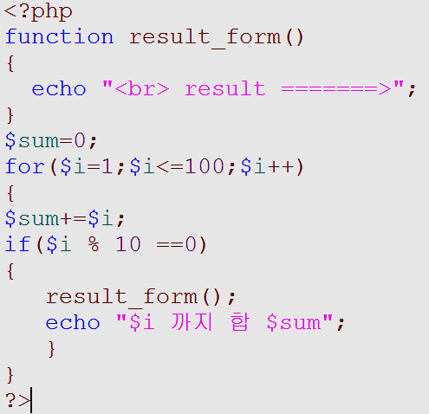
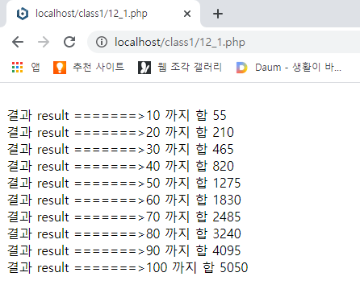
5. 함수 개요와 생성방법
12. 함수개요와 생성
1. 함수의 기본형식
12_1.php
함수선언
함수호출
함수만 호출하면 해당 함수 는 필요한 동작을 반복수행

Slide 5
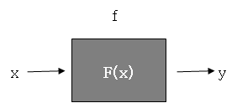
5. 함수 개요와 생성방법
12. 함수개요와 생성
2. 함수의 개념 정의
함수(function)
입력 x 에 특정 작업(기능 또는 역할) 수행한 후 결과 y 출력하는 블랙박스(black-box) 개념
함수 내부 처리 내용 감춰져 있는 독립적 단일 기능
반복되는 유사 코드 블럭 또는 동일 기능(역할)을 함수 정의하고 호출 형식 사용
하향식(top_down approach), 구조적 프로그래밍(structured programming)
반복 코딩 문제 해결, 오류 수정(debugging) 용이, 재사용(reuse), 프로그램의 신뢰성 향상, 개발 기간 단축 등 장점
사용자 정의 함수(user defined function)
내장함수(built-in function, library function)

Slide 6
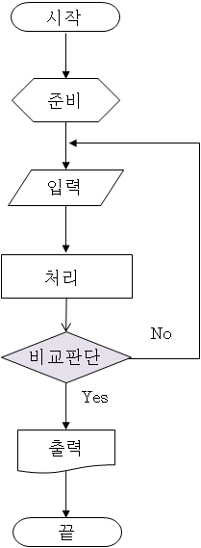
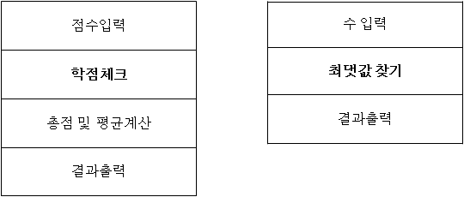
5. 함수 개요와 생성방법
12. 함수개요와 생성
2. 함수의 개념 정의
사용자 정의 함수 (user defined function) : 사용자 정의하고 사용하는 함수
함수 정의와 호출
<?PHP // 함수 정의 function fcn_name([$para1, $para2 ... ]) { : statesments ; : [return [return_value];] } : // 함수 호출 fcn_name([$para1, $para2 ... ]); : ?>
처리
NS chart

Slide 7
5. 함수 개요와 생성방법
12. 함수개요와 생성
3. 함수의 정의 및 호출
함수 정의
- function 키워드, 함수 이름, 매개변수, 몸체(body)
함수이름 : 함수 기능 연상 의미 있는 이름 작명
(대⋅소문자 구분 않음, 내장 함수와 동일한 이름 오류)
- 가 매개변수(dummy parameter) : 괄호 안 콤마 구분, 생략 가능
- 몸체 : 중괄호(‘{}’) 사이 정의
- 호출 이전 반드시 정의
함수 호출
함수 이름으로 호출
실 매개변수(actual parameter) : 괄호 안 콤마 구분, 생략 가능
- 호출되었을 때 함수정의 실행(정의되지 않은 함수호출 오류, 호출 없으면 단지 선언)
- 여러 번 호출 가능

Slide 8
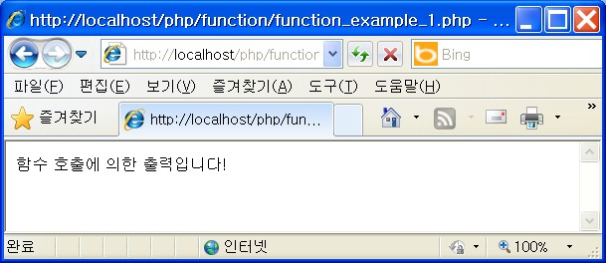
5. 함수 개요와 생성방법
12. 함수개요와 생성
3. 함수의 정의 및 호출
함수 정의와 호출
함수 결과 값 리턴
1 2 3 4 5 6 7 8 9 10 11 | <?PHP // function_example_1.php // 함수 정의 function echo_fcn() { echo "함수 호출에 의한 출력입니다!"; } // 함수 호출 echo_fcn(); ?>
return [return_value];
return 문
- 실행중인 함수 종료, 결과 값(값, 변수, 배열)
함수 호출로 리턴
- 결과 값 생략, 실행 종료 후 호출로 리턴
- 여러 번 사용, 생략 가능

Slide 9
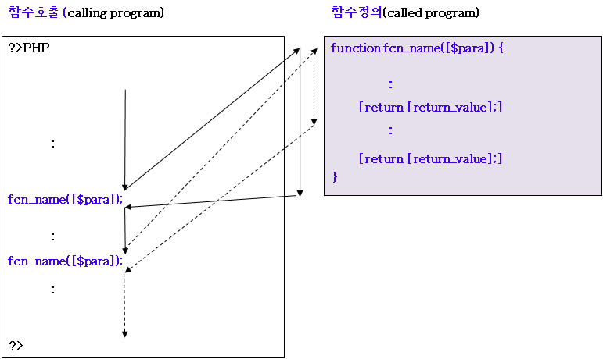
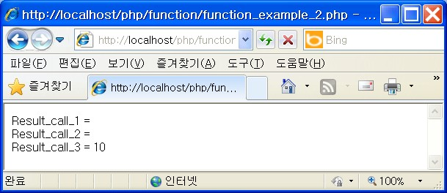
5. 함수 개요와 생성방법
12. 함수개요와 생성
4. 함수의 실행 제어
함수 실행 제어
함수 정의 호출되었을 때 실행(호출 없으면 단지 선언)
함수 호출, 해당 함수 정의로 실행 제어
함수 실행 도중, return 또는 함수 끝(‘}’) 만나면 실행 종료 후 함수 호출로 실행 제어
1 2 3 4 5 6 7 9 10 11 12 14 15 16 17 18 19 20 21 22 23 | <?PHP // function_example_2.php // 함수 정의 function call_fcn_1() { $su = 10; } function call_fcn_2() { $su = 10; return; } function call_fcn_3() { $su = 10; return $su; } // 함수 호출 echo "Result_call_1 = ".call_fcn_1()."<Br>"; echo "Result_call_2 = ".call_fcn_2()."<Br>"; echo "Result_call_3 = ".call_fcn_3(); ?>

Slide 10
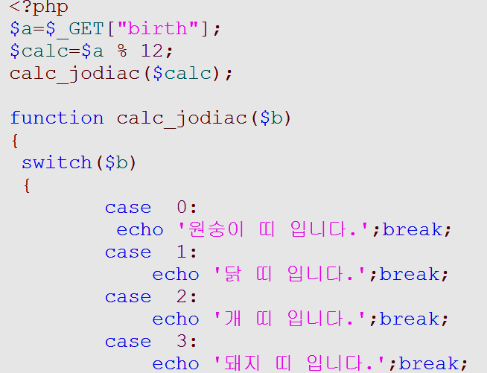
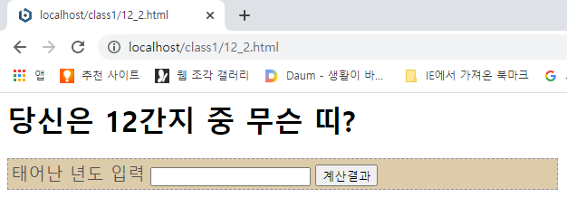
5. 함수 개요와 생성방법
12. 함수개요와 생성
5. 매개변수가 있는 함수 선언
1) function 함수명(인수1,인수2…인수n); { 실행문장; }
2) 인수(argument) : 호출 프로그램에 의해 함수에 전달되는 실제 값
12_2.php
태어난 년도를 12로 나눈 결과를 $calc에 저장
함수를 호출하면서 계산결과를 함께 함수에 전달
변수명이 주 프로그램과 같을 필요는 없습니다. $b가 $calc 값을 받게 된다.
12_2.html

Slide 11
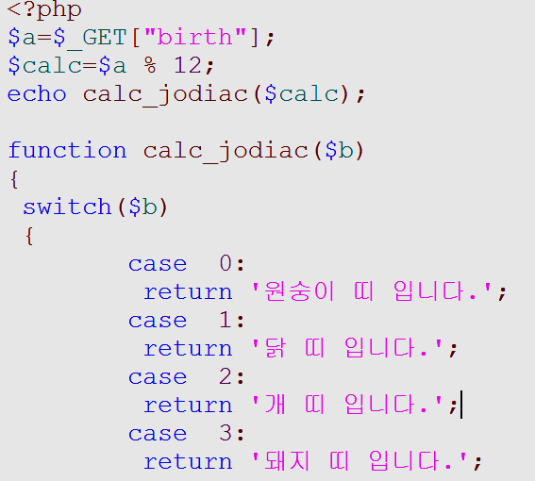
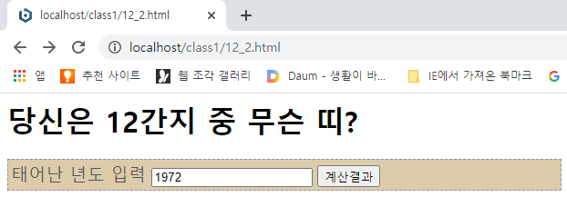
5. 함수 개요와 생성방법
12. 함수개요와 생성
5. 리턴 값이 존재하는 함수 선언
1) 호출한 곳에서 함수실행 결과값을 받아 다른 계산작업에 활용할 수 있도록 함
2) function 함수명(인수1,인수2…인수n); { 실행문장; return 반환값; }
12_2.php
12_2.html
1. 함수호출
2. $b에 따른 switch실행
3. 실행결과에 따른 return값을 가지고 main 프로그램으로 돌아감
4. Echo 문 실행하여 리턴 값을 출력

Slide 12
5. 함수 개요와 생성방법
12. 함수개요와 생성
5. 프로그램 소스코드
12_2.html
<html>
<head>
<style>
label {width:200px;color:#505050;font-size:1.2em}
div {width:600px;background:#ddccaa;border:thin #9390aa dashed;padding:3px}
</style>
</head>
<body>
<h1>당신은 12간지 중 무슨 띠?</h1>
<form action="12_2.php" method="get">
<div>
<label>태어난 년도 입력</label>
<input type="text" name="birth"/>
<button>계산결과</button>
</div>
</form>
</body>
</html>
<?php
$a=$_GET["birth"];
$calc=$a % 12;
echo calc_jodiac($calc);
function calc_jodiac($b)
{
switch($b)
{
case 0: return '원숭이 띠 입니다.';
case 1: return '닭 띠 입니다.';
case 2: return '개 띠 입니다.';
case 3: return '돼지 띠 입니다.';
case 4: return '쥐 띠 입니다.';
case 5: return'소 띠 입니다.';
case 6: return '호랑이 띠 입니다.';
case 7: return '토끼 띠 입니다.';
case 8: return '용 띠 입니다.';
case 9: return '뱀 띠 입니다.';
case 10: return '말 띠 입니다.';
case 11: return '양 띠 입니다.';
}
}
?>
12_2.php

Slide 13
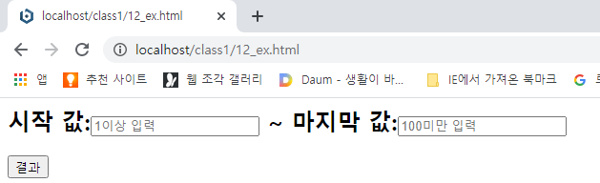
5. 함수 실습(1)
실습
12_ex.html
<html>
<head>
</head>
<body>
<form action="12_func.php" method="GET">
<h2>시작 값:<input type="text" name="start" placeholder="1이상 입력">
~
마지막 값:<input type="text" name="end" placeholder="100미만 입력">
</h2>
<button>결과</button>
</form>
</body>
</html>

Slide 14
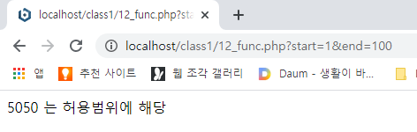
5. 함수 실습(1)
실습
<?php
$a=$_GET["start"];
$b=$_GET["end"];
$c=calc_tot($a,$b);
if($c>5050)
echo "허용범위초과";
else
echo "$c 는 허용범위에 해당";
function calc_tot($st,$et)
{
$tot=0;
for($i=$st;$i<=$et;$i++)
$tot+=$i;
return $tot;
}
?>
12_func.php
1과 100을 입력 결과

Slide 15
6. 매개변수
2교시 강의 안내
2교시 강의
1.
함수의 개요 및 생성
2.
실습

Slide 16
6. 매개변수 전달 및 변수 적용
12. 함수개요와 생성
1. 매개변수 전달 방법
매개변수 전달(parameter passing) 방법
매개변수(인자, 인수) : 함수 호출과 정의 사이 정보전달 하는 수단으로 활용.
실 매개변수, 가 매개변수 사용, 정의 순서로 1:1 대응(positional parameter passing) , 이름 같을 필요 없음.
매개변수 전달 방법
- 값에 의한 호출(call by value)
- 참조에 의한 호출(call by reference)로 구분
함수 내 정의된 변수, 함수 내 지역변수(local variable)

Slide 17
6. 매개변수 전달 및 변수 적용
12. 함수개요와 생성
1. 매개변수 전달 방법
Call by value(값에 의한 호출)는 인자로 받은 값을 복사하여 처리를 한다. Call by reference(참조에 의한 호출)는 인자로 받은 값의 주소를 참조하여 직접 값에 영향을 준다. 간단히 말해 값을 복사를 하여 처리를 하느냐, 아니면 직접 참조를 하느냐 차이인 것이다.
프로그래밍 구조상 Call by value(값에 의한 호출)를 하면 복사가 되기 때문에 메모리량이 늘어난다. 요즘에는 기기의 성능이 좋아져서 상관이 없다지만 많은 계산이 들어간다면 과부하의 원인이 된다. 하지만 복사처리가 되기 때문에 원래의 값은 영향을 받지 않아서 안전하다.
Call by value(값에 의한 호출)
장점 : 복사하여 처리하기 때문에 안전하다. 원래의 값이 보존이 된다.
단점 : 복사를 하기 때문에 메모리가 사용량이 늘어난다.
Call by reference(참조에 의한 호출)
장점 : 복사하지 않고 직접 참조를 하기에 빠르다.
단점 : 직접 참조를 하기에 원래 값이 영향을 받는다.(리스크)

Slide 18
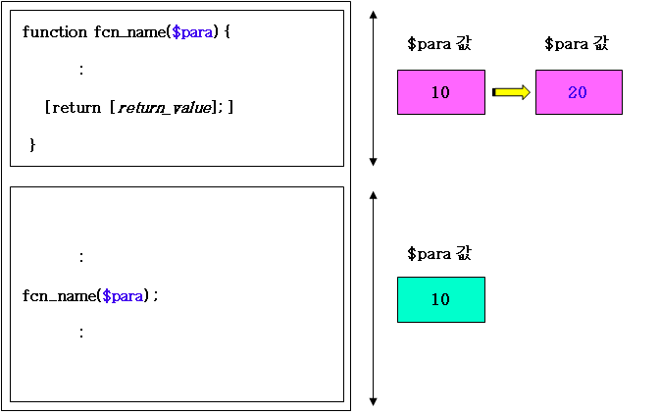
6. 매개변수 전달 및 변수 적용
12. 함수개요와 생성
1. 매개변수 전달 방법
값에 의한 호출(call by value)
- 실 매개변수로 변수의 값을 가 매개변수로 전달
- 함수 내 정의 변수, 함수 밖 변수와 동일한 이름 사용하더라도 별개의 변수, 상호 독립적 특성

Slide 19
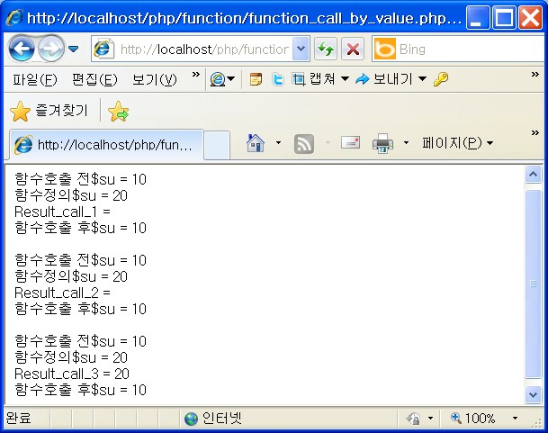
6. 매개변수 전달 및 변수 적용
12. 함수개요와 생성
2. 매개변수 전달 방법
매개변수 전달(parameter passing) 방법
값에 의한 호출(call by value)
1 2 3 4 15 16 17 18 19 20 39 40 41 42 43 44 45 46 47 | <?PHP // function_call_by_value.php // 함수 정의(값에 의한 호출) function add_fcn_3($su) { $su = $su + 10; echo "함수정의\$su = ".$su."<Br>"; return $su; } // 함수 호출-3 $su = 10; echo "함수호출 전\$su = ".$su."<Br>"; $result_3 = add_fcn_3($su); printf("Result_call_3 = %s<Br>", $result_3); echo "함수호출 후\$su = ".$su; ?>
https://www.w3schools.com/php/php_functions.asp

Slide 20
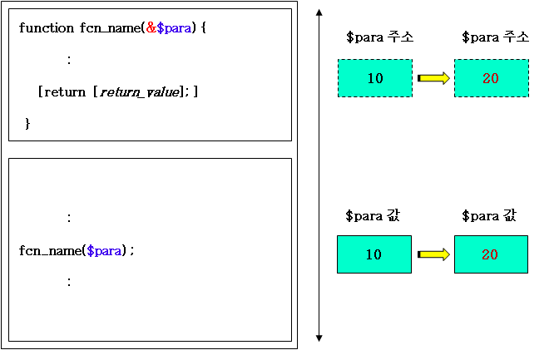
6. 매개변수 전달 및 변수 적용
12. 함수개요와 생성
2. 매개변수 전달 방법
참조에 의한 호출 (call by reference)
- 가 매개변수 앞 참조 연산자(‘&’) 사용
- 실 매개변수로 변수의 메모리 주소를 가 매개변수로 전달
- 함수 내 정의 변수, 함수 밖 변수와 상이한 이름 사용하더라도 동일한 변수
(주소에 의한 호출(call by address))
- 오류 및 디버깅 문제 존재

Slide 21
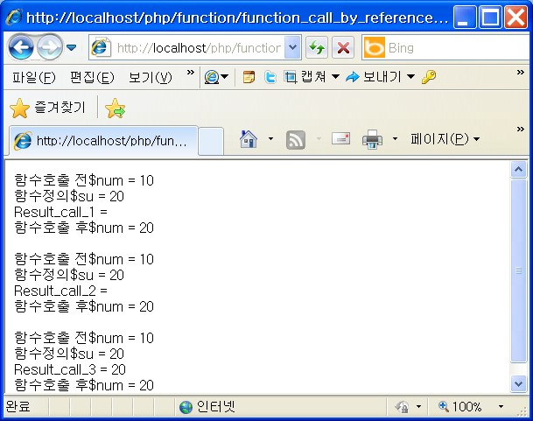
6. 매개변수 전달 및 변수 적용
12. 함수개요와 생성
2. 매개변수 전달 방법
매개변수 전달(parameter passing) 방법
참조에 의한 호출(call by reference)
1 2 3 4 15 16 17 18 19 20 39 40 41 42 43 44 45 46 47 | <?PHP // function_call_by_reference.php // 함수 정의(참조에 의한 호출) function add_fcn_3(&$su) { $su = $su + 10; echo "함수정의\$su = ".$su."<Br>"; return $su; } // 함수 호출-3 $num = 10; echo "함수호출 전\$num = ".$num."<Br>"; $result_3 = add_fcn_3($num); printf("Result_call_3 = %s<Br>", $result_3); echo "함수호출 후\$num = ".$num; ?>
https://www.w3schools.com/php/php_functions.asp

Slide 22
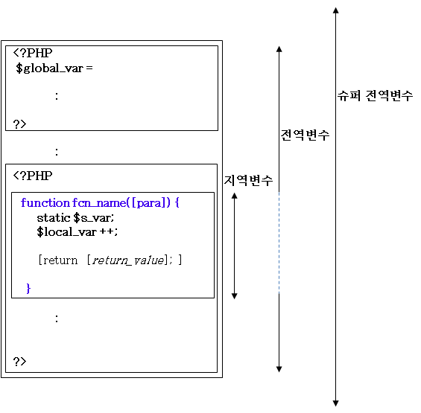
6. 매개변수 전달 및 변수 적용
12. 함수개요와 생성
3. 변수의 적용범위 및 정적 변수
변수의 적용 범위와 정적 변수
지역변수(local variable)
- 함수 내 정의 변수, 역할의 적용범위 정의된 함수 내 한정
- 함수 밖 동일한 이름 변수, 서로 독립적
전역변수(global variable)
- 함수 밖 정의 변수, 역할의 적용범위 전체 프로그램
- 함수 내 사용할 수 없음
슈퍼 전역변수(super global variable)
- 사용 범위 제약을 받지 않음
- 모든 스크립트 사용 가능
변수의 적용범위

Slide 23
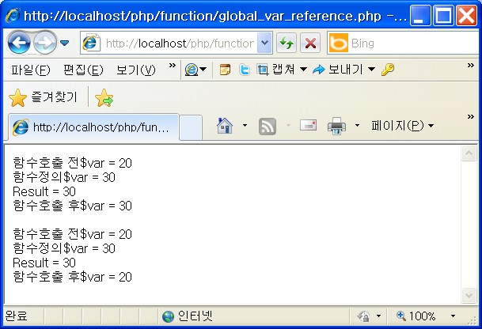
6. 매개변수 전달 및 변수 적용
12. 함수개요와 생성
3. 변수의 적용범위 및 정적 변수
함수 내에서 함수 밖 전역 변수 참조
- 매개변수 전달 방법
- 함수 내 global 키워드 사용
- 슈퍼 전역 변수 $GLOBALS 사용
1 2 3 4 5 6 7 8 9 10 11 12 13 14 15 16 17 18 19 20 21 22 39 | <?PHP // global_var_reference.php // 함수 내에서 전역변수 참조(변수의 적용범위 규칙) // 함수 정의-1(global 사용) function global_fcn() { global $var; // 전역변수 참조 $var = $var + 10; echo "함수정의\$var = ".$var."<Br>"; return $var; } // 함수 정의-2($GLOBALS 사용) function GLOBALS_fcn() { $var = $GLOBALS["var"] + 10; // 전역변수 참조 echo "함수정의\$var = ".$var."<Br>"; return $var; } ?>

Slide 24
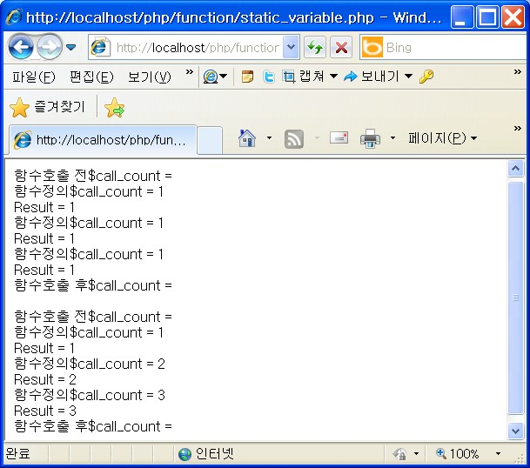
6. 매개변수 전달 및 변수 적용
12. 함수개요와 생성
3. 변수의 적용범위 및 정적 변수
정적변수(static variable)
- 함수 내에서 ‘static’ 키워드를 사용하여 변수를 정의
- 함수가 호출되어 실행을 종료하더라도 변수의 값을 유지하는 특성
- 역할의 적용범위는 지역변수와 마찬가지로 함수 내로 한정
1 2 3 4 5 6 7 8 9 10 11 12 13 14 15 16 17 18 19 20 21 22 23 | <?PHP // static_variable.php // 정적 변수 // 함수 정의-1(지역 변수) function local_fcn() { $call_count; //지역 변수 $call_count = $call_count + 1; echo "함수정의\$call_count = ".$call_count."<Br>"; return $call_count; } // 함수 정의-2(정적 변수) function static_fcn() { static $call_count; //정적 변수 $call_count = $call_count + 1; echo "함수정의\$call_count = ".$call_count."<Br>"; return $call_count; }
cf. 함수 내 지역변수 : 함수가 호출되어 실행되고 종료하면 그 값을 상실

Slide 25
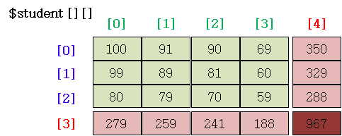
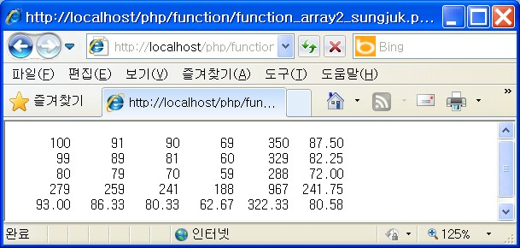
6. 매개변수 전달 및 변수 적용
12. 함수개요와 생성
4. 함수 이용 데이터 처리
함수 이용한 데이터 처리(2차원 배열)
예) 학생 3명 4과목 성적처리
1 2 3 4 57 58 59 60 61 62 63 64 65 67 68 69 70 | <?PHP // function_array2_sungjuk.php // 2차원 배열과 함수를 사용한 성적처리 // 성적배열 정의 $student = array(array(100, 91, 90, 69), array(99, 89, 81, 60), array(80, 79, 70, 59)); // 학생 성적처리 $student = compute_sungjuk($student); // 성적처리 결과 출력 echo "<pre>"; print_sungjuk($student); echo "</pre>"; ?>

Slide 26
6. 매개변수 전달 및 변수 적용
12. 함수개요와 생성
4. 함수 이용 데이터 처리
가변함수(variable functions)
- 변수에 함수 이름을 할당하고 변수 이름 다음에 괄호(‘( )’)를 붙여 사용
- 동적으로 함수를 호출할 경우에 유용하게 사용
cf. 가변변수
1 2 3 4 5 6 7 8 9 10 11 12 13 14 15 16 17 20 21 22 26 27 28 | <?PHP // function_variable_fcn.php // 함수 정의(값에 의한 호출) function add_fcn_1($su) { $su = $su + 10; } function add_fcn_2($su) { $su = $su + 10; return; } function add_fcn_3($su) { $su = $su + 10; return $su; } // 함수 호출-1 $call_fcn = "add_fcn_1"; $call_fcn($su); //add_fcn_1($su) 함수 호출 // 함수 호출-2 $call_fcn = "add_fcn_2"; $call_fcn($su); //add_fcn_2($su) 함수 호출

Slide 27
6. 매개변수 전달 및 변수 적용
12. 함수개요와 생성
5. 코드 재사용(reuse)
코드 재사용(reuse)
작성된 소스코드 다시 활용
여러 프로그래머 공동 프로젝트 수행
개발기간 최소화, 개발비용 감소, 신뢰성 향상, 시스템 일관성 유지, 유지보수 비용 절감 등 장점
include() 문, require() 문, include_once() 문, require_once() 문
- 외부파일 내용 include() 문 위치에 포함(C 언어 #include 문)
외부파일 존재하지 않을 경우
- include() 문 : 경고 메시지 출력 후 실행 계속
- require() 문 : 치명적인 오류 메시지 출력 후 실행 종료
include() 문, require() 문 : 포함시킨 외부파일 또 포함하려 할 때 오류
include_once() 문, require_once() 문 : 외부파일 한번만 포함시키는 역할, 오류 제거

Slide 28
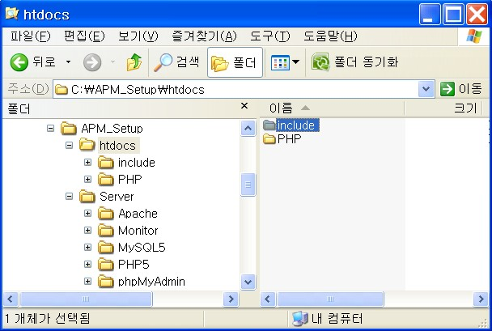
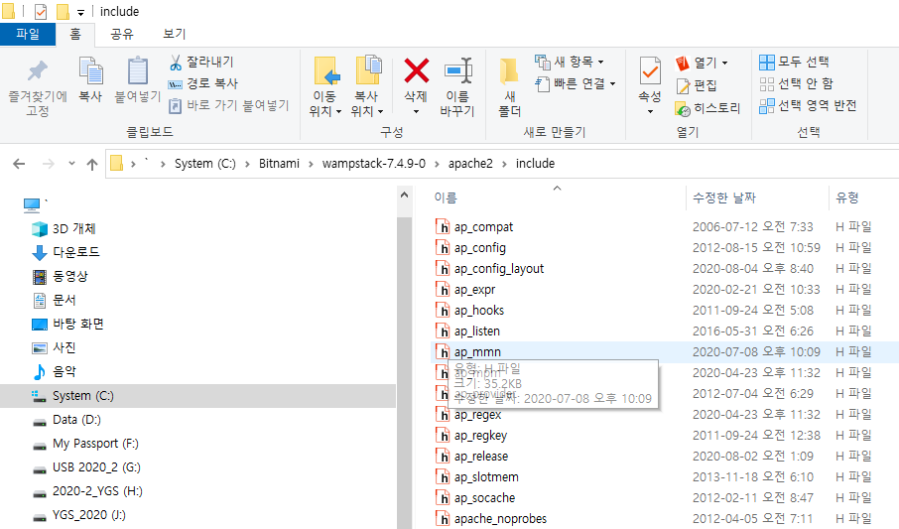
6. 매개변수 전달 및 변수 적용
12. 함수개요와 생성
5. 코드 재사용(reuse)
코드 재사용(reuse)
외부파일
- include() 문 사용 전 파일 저장(HTML, PHP 코드, 함수, 일반 텍스트 등 내용, 파일 확장자 제한 없음)
- 파일내용 PHP 스크립트 경우 반드시 시작과 끝 태그(<?PHP, ?>) 사용
- 파일 별도의 폴더에 따로 관리(텍스트 형식, 보안 요구되는 내용 포함 등)
- include() 문 상대주소 사용(파일내용, 서버 변경 등 용이)

Slide 29
6. 매개변수 전달 및 변수 적용
12. 함수개요와 생성
5. 코드 재사용(reuse)
코드 재사용(reuse)
예) include() 문 사용
여러 파일에 공통적으로 사용하는 코드는 별도의 파일로 만든 후 각 파일에서 불러오는 것이 좋다. 코드의 양이 줄어들고, 수정이 용이하기 때문이다.
외부 파일을 포함시키는 함수는 네가지가 있다.
include 같은 파일 여러 번 포함 가능 / 포함할 파일이 없어도 다음 코드 실행
include_once 같은 파일 한 번만 포함 / 포함할 파일이 없어도 다음 코드 실행
require 같은 파일 여러 번 포함 가능 / 포함할 파일이 없으면 다음 코드 실행하지 않음
require_once 같은 파일 한 번만 포함 / 포함할 파일이 없으면 다음 코드 실행하지 않음
https://www.codingfactory.net/10121

Slide 30
7. 내장함수
3교시 강의안내
3교시 강의
1.
내장함수
2.
실습
참조사이트
https://www.php.net/manual/en/funcref.php

Slide 31
7. 내장함수
13. 내장 함수 정의
1. 내장함수 정의
1) PHP엔진에서 처음부터 생성되어 있는 함수로써 그냥 불러다 사용하면 됨
2) 데이터타입에 따라 다양한 내장함수를 제공
내장함수(built-in function, library function)
사용자 정의 함수(user defined function)
내장함수(built-in function, library function)
프로그램 개발에 유용한 기능들을 미리 제작하여 시스템에 저장
별도의 정의없이 언제든지 호출하여 사용
변수관련 함수, 문자열관련 함수, 수학관련 함수, 배열관련 함수, 날짜와 시간관련 함수, 디렉토리관련 함수, URL관련 함수, 파일 및 데이터베이스관련 함수 등 다양한 함수들 제공

Slide 32
7. 내장함수
13. 내장 함수 정의
2. 날자 관련 함수
1-1. 지정한 형식대로 날짜와 시간을 표시하는 date()
String date(“format”, int timestamp)
1970년 1월1일 부터 초단위로 환산
포맷옵션
A – AM/PM 구분
D – 영문요일 약어표시, d- 일자를 두 자리로 표시 예) 01,05
M – 영문 월 약어표시( 예, jun), m – 월 을 표시 (예, 06) , F – 영문 월 풀네임 표시(예, june)
Y – 년도 4자리 표시, y – 년도 2자리 표시
H – 시간을 24시간 단위로 표시 , h – 12시간 단위로 표시 (예, 06 – 앞에 0 생략할 경우 g 사용)
i-분을 나타냄, s – 초를 나타냄

Slide 33
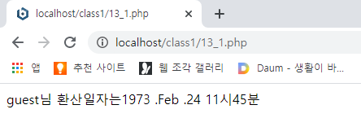
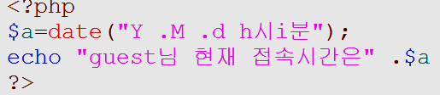

7. 내장함수
13. 내장 함수 정의
2. 날자 관련 함수
<?php
$a=date("Y .M .d h시i분",99402300);
echo "guest님 환산일자는" .$a
?>
13_1.php
포맷에 따라 다양한 결과를 표시할 수 있습니다.
13_5.php

Slide 34
7. 내장함수
13. 내장 함수 정의
2. 날자 관련 함수
1-2. timestamp값을 날짜와 시간으로 변환하여 배열로 리턴하는 getdate()
Array getdate([int timestamp])
1) timestamp – 1970년 1월 1일 이후부터의 시간을 초 단위로 환산하여 표시한 값
2) 만일 타임스탬프가 없는 경우 현재 날짜시간을 타임스탬프로 환산하여 배열로 리턴
Getdate()가 리턴하는 배열항목
Year – 년도가 저장
Yday – 1년 중 총 날짜
Month – 영문 월(june) , mon – 월을 숫자로 표시(6) , mday – 달 기준의 일
Wday – 요일을 숫자로 표시(0 ~ 6), weekday – 날짜를 영문자요일로 표시
Hours – 시간, minutes – 분, seconds – 초 표시

Slide 35
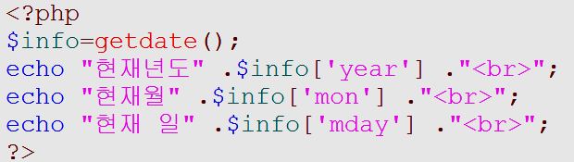
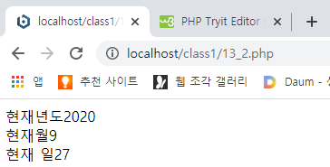
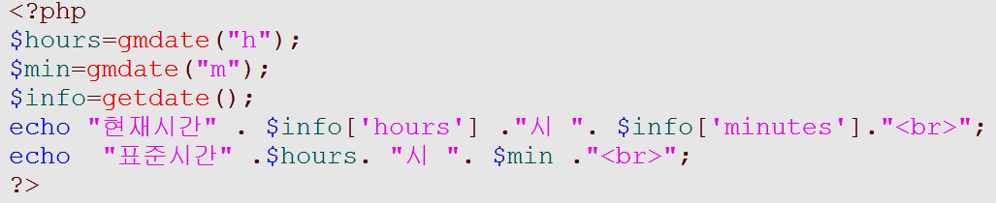
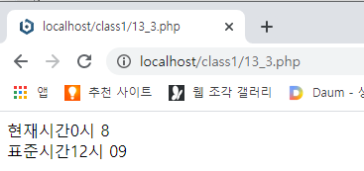
7. 내장함수
13. 내장 함수 정의
2. 날자 관련 함수
13_2.php
1-3. 현재 시스템의 날짜시간을 GMT시간으로 리턴
STRING gmdate(string format,[int timestamp])
- Format에 따라서 해당 날짜,시간 등을 문자열로 리턴
13_3.php

Slide 36
7. 내장함수
13. 내장 함수 정의
2. 날자 관련 함수
GMT, 그리니치 표준시
- GMT(Greenwich Mean Time), 그리니치 표준시는 영국 런던을 기점으로 하고, 웰링턴에 종점으로 설정되는 협정 세계시의 기준시간대입니다.
- UTC와 교환하여 사용되기도 하지만 GMT는 과학적으로 정확하지 않다고 정의되었습니다.
- 협정 세계표준시(UTC)가 있지만, 아직도 영국 BBC 방송을 중심으로 GMT란 표현은 널리 쓰이고 있습니다.
- 영국 런던에 소재한 그리니치 천문대를 지나는 본초자오선(경도 0°)을 기준 시간으로 합니다.
KST, 한국 표준시 (UTC+09:00)
- KST(Korea Standard Time)는 대한민국과 북한의 표준시로, 일본 표준시와 같은 동경 135도를 기준으로 하여 UTC보다 9시간 빠른 표준시(UTC+09:00)입니다.
- 한반도의 경우 중앙을 지나는 동경 127도 30분을 기준으로 하여 처음으로 표준시(UTC+08:30)가 정해졌고, 1908년 4월 1일부터 1911년 말까지 시행되었습니다. 1912년 1월 1일에 일제 강점기의 조선총독부가 동경 135도 기준인 일본 표준시(UTC+09:00)와 동일하게 표준시를 변경하였고 현재까지 한반도에서는 UTC+09:00를 표준시로 사용하고 있습니다.

Slide 37
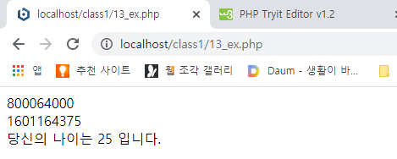
7. 내장함수
13. 내장 함수 정의
2. 날자 관련 함수
<?php
$y=1995;
$m=05;
$d=10;
$birth=mktime(0,0,0,$m,$d,$y);
$currnt=time();
echo $birth ."<br>";
echo $currnt."<br>";
$subdiff=$currnt-$birth;
//echo $subdiff;
$age=floor($subdiff/(365*24*60*60));
echo "당신의 나이는 $age 입니다.";
?>
13_ex.php
나이 = 현재년도 – 태어난 년도 + 1
나이= 현재날짜의 타임스탬프 – 태어난 날자의 타임스탬프
초를 계산하여, 초를 365일 만큼 계산
1시간 = 60분*60초 = 3600초
1일= 24* 3600초 = 86,400초
365일= 365*86,400 = 31,535,000초

Slide 38
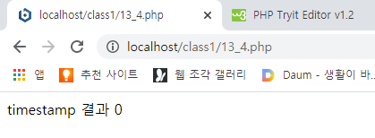
7. 내장함수
14. 내장함수
2. 날자 관련 함수
1-4. 매개변수로 입력 받은 날짜/시간정보를 timestamp로 반환 – mktime()
Int mktime(시,분,초,월,일,년)
- 넘겨받은 각 값들을 조합하여 timestamp 값 계산
<?php
$y=1970;
$m=01;
$d=01;
$birthtime=mktime(0,0,0,$m,$d,$y);
echo "timestamp 결과 $birthtime";
?>
13_4.php
- Php 변수값을 y, m, d 값을 본인생년월일로 변경하여 수행해 본다.

Slide 39
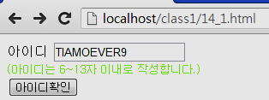
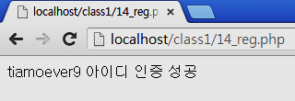
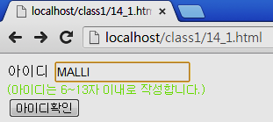

7. 내장함수
13. 내장함수
3. 문자열 처리 관련 함수
2-1. 지정한 문자열의 길이를 반환하는 함수 strlen()
Int strlen(Str String)
- 문자열 사이의 공백도 1개의 문자열로 인식하여 길이에 포함
2-2. 지정한 문자열을 대문자로 반환하는 함수 strtoupper()
String strtoupper(string str)
- 참고 : 지정 문자열을 소문자로 반환하는 함수는 strtolower(_)를 사용합니다

Slide 40
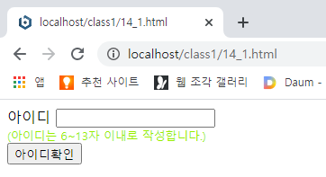
7. 내장함수
14. 내장함수
3. 문자열 처리 관련 함수
<!DOCTYPE HTML PUBLIC "-//W3C//DTD HTML 4.01 Transitional//EN" "http://www.w3.org/TR/html4/loose.dtd">
<html>
<head>
<style>
#a{color:#99ee00;font-size:0.8em}
</style>
</head>
<body>
<form action="14_reg.php" method="post">
<label> 아이디</label>
<input type="text" name="id">
<div id="a">(아이디는 6~13자 이내로 작성합니다.)</div>
<button>아이디확인</button>
</form>
</body>
</html>
14_1.html

Slide 41
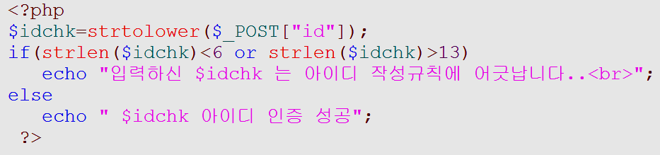
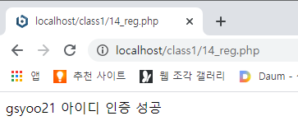
7. 내장함수
14. 내장함수
3. 문자열 처리 관련 함수
14_reg.php
아이디를 소문자로 반환
해당 아이디의 문자열 길이를 숫자로 표시

Slide 42
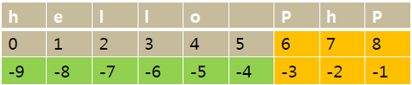
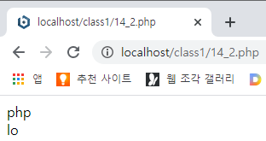
7. 내장함수
14. 내장함수
3. 문자열 처리 관련 함수
2-3. 문자열 중 일부분을 추출하는 함수 – substr()
String substr(string 문자열, int 시작위치,[int 길이]);
- 문자열의 시작위치부터 정해진 길이만큼 추출하여 반환
앞에서부터 추출시 0번째 부터 시작!!
문자열 뒤에서 접근하여 추출시 -1부터 시작!!
<?php
$a="hello php";
echo substr($a,6,3)."<br>";
echo substr($a,-6,3);
?>
14_2.php

Slide 43
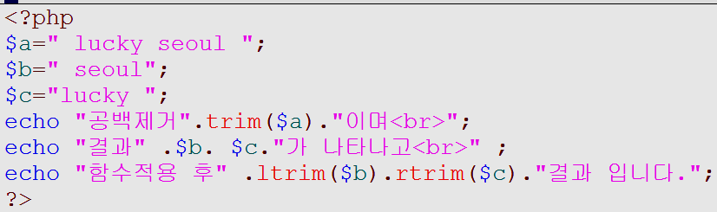

7. 내장함수
13. 내장함수
3. 문자열 처리 관련 함수
2-4. 문자열의 공백을 제거하여 반환하는 함수 rtrim(),ltrim(),trim()
String trim(string 문자열)
ltrim, rtrim모두 형식 동일
1) rtrim( ) – 문자열 오른쪽에 있는 빈 공간을 삭제한 후 그 결과를 반환
2) ltrim() – 문자열 왼쪽에 있는 빈 공간을 삭제한 후 그 결과를 반환
3) trim() – 문자열의 양쪽에 있는 빈 공간을 모두 제거한 후 그 결과를 반환
14_3.php
양 옆 공백이 제거되었습니다.
위 내용과 비교해보면 공백이
제거된 것을 알 수 있습니다.

Slide 44
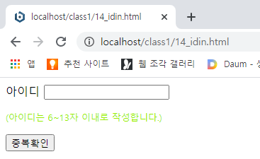
7. 내장함수
14. 내장함수
3. 문자열 처리 관련 함수
<html>
<head>
<style>
#a{color:#99ee00;font-size:0.8em}
</style>
</head>
<body>
<form action="14_chk.php" method="post">
<label> 아이디</label>
<input type="text" name="id">
<div id="a">(아이디는 6~13자 이내로 작성합니다.)</div>
<button>중복확인</button>
</form>
</body>
</html>
14_idin.html

Slide 45
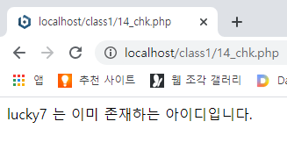
7. 내장함수
14. 내장함수
3. 문자열 처리 관련 함수
<?php
$idlist=array("lovemimi","lucky7","bearmam","grigo10");
$id=trim($_POST["id"]);
if(array_search($id,$idlist) > -1)
echo "$id 는 이미 존재하는 아이디입니다.";
else
echo "$id 는 적합한 아이디가 아닙니다.";
?>
14_chk.php

